Slide 1
Достопримечательности

Slide 2
1.В честь кого было построено здание Тадж-Махал ?

Slide 3
2.Самые знаменитые поля в Париже ?

Slide 4
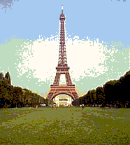
3.Достопримечательность какой страны изображена на рисунке ?

Slide 5
4.В каком музее находится «Джоконда»?

Slide 6
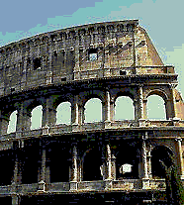
5.Стена какого театра изображена на рисунке?

Slide 7
6.Какой музей возник как частное собрание Екатерины II?

Slide 8
7.Где находится Храм Неба ?

Slide 9
8.Где находится Стена Плача ?

Slide 10
9.Какая страна преподнесла Статую Свободы в ознаменование столетия независимости США ?

Slide 11
10.Государственная тюрьма в Лондоне, ныне музей .

Slide 12
11.Самая большая по протяженности стена ?

Slide 13
12.Самая высокая пирамида из Египетских пирамид ?

Slide 14
13.Самый знаменитый собор в Париже ?

Slide 15
14.Самая знаменитая площадь России .

Slide 16
15.Арка, воздвигнутая в честь побед Наполеона .

